Slide 1
História, Geografia e Cultura dos Açores
Tema3_OS AÇORES NA CONTEMPORANEIDADE: POLÍTICA E ADMINISTRAÇÃO
3.1 - O processo de implantação do Liberalismo em Portugal: o papel dos Açores
Fevereiro de 2018

Slide 2

JOGO _ VAMOS CONSOLIDAR
A implantação do Liberalismo em Portugal:
O papel dos Açores
Cartaz das Sanjoaninas 2018, da autoria de Rúben Quadros. Disponível em: https://www.sanjoaninas.pt/.

Slide 3
Regras do jogo
1. O jogo consiste na apresentação de duplas frases sobre o assunto estudado, que poderão ser ambas verdadeiras, ambas falsas, a 1.ª verdadeira e a 2.ª falsa ou o contrário.
2. Constituem-se grupos de 3 ou 4 alunos. Enquanto as frases estão a ser apresentadas e lidas, os grupos devem manter-se em silêncio, centrando a atenção nos documentos e nas questões. O grupo que não respeitar esta regra fica penalizado, deixando de jogar nessa partida.
3. Depois da leitura de cada dupla de frases, os grupos devem discutir entre si a resposta que consideram adequada e selecionar o cartão correspondente (VV; FF; FV; VF).
4. Após um sinal dado pelo professor, os grupos devem levantar o cartão selecionado.
5. Por cada resposta correta, os grupos obterão 1 ponto, que será registado na tabela de pontuação.

Slide 4
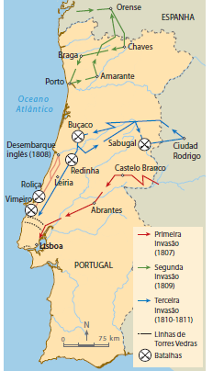
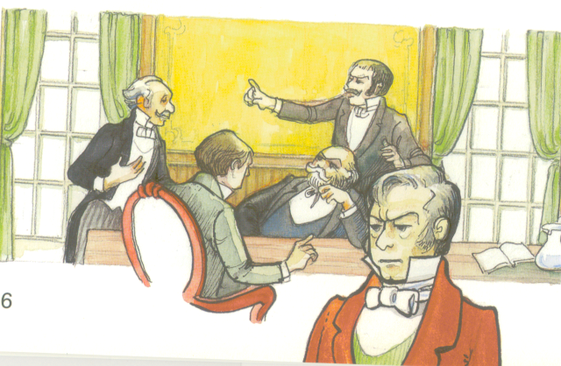
Antes de responderes, observa o mapa e a imagem.
As três invasões francesas de 1807 a 1811
Reunião do Sinédrio
1. As invasões francesas deixaram o nosso país em muito mau estado, conduzindo a uma paralisação das atividades económicas.
2. A fuga da família real para o Brasil e o domínio da França sobre o nosso país agravaram o descontentamento da população.
3. O Sinédrio era uma sociedade secreta criada em Lisboa, em 1818.
4. O Sinédrio era formado por burgueses e alguns militares, dirigidos pelo juiz Manuel Fernandes Tomás.

Slide 5
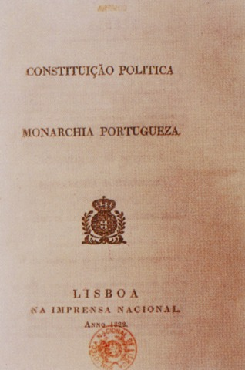
Antes de responderes, observa o documento.
Capa da Constituição portuguesa de 1822
5. Após a revolução, foi escolhido um governo provisório que preparou as eleições para as Cortes Constituintes.
6. O objetivo das Cortes Constituintes era elaborar uma Constituição para o nosso país.
7. Uma constituição é um documento onde se encontram as normas que regem um país e onde todas as leis se devem enquadrar.
8. A primeira constituição portuguesa é a de 1820, que consagrou os princípios da liberdade e da igualdade dos cidadãos perante a lei.

Slide 6
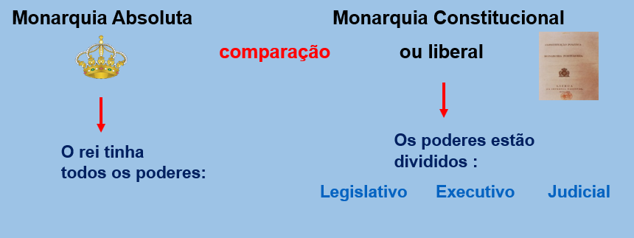
Antes de responderes, observa a imagem e compara os regimes.
9. Numa Monarquia Absoluta, os poderes estão concentrados e não existe igualdade perante a lei.
10. Numa Monarquia Constitucional, os poderes estão separados e o rei tem de jurar a Constituição, governando de acordo com as leis aí estabelecidas.
11. Em 1828, D. Miguel dissolveu as Cortes e restaurou o Liberalismo.
12. A população portuguesa dividiu-se em dois grupos: os absolutistas, apoiados por D. Pedro, e os liberais, que defendem a Monarquia Constitucional.

Slide 7
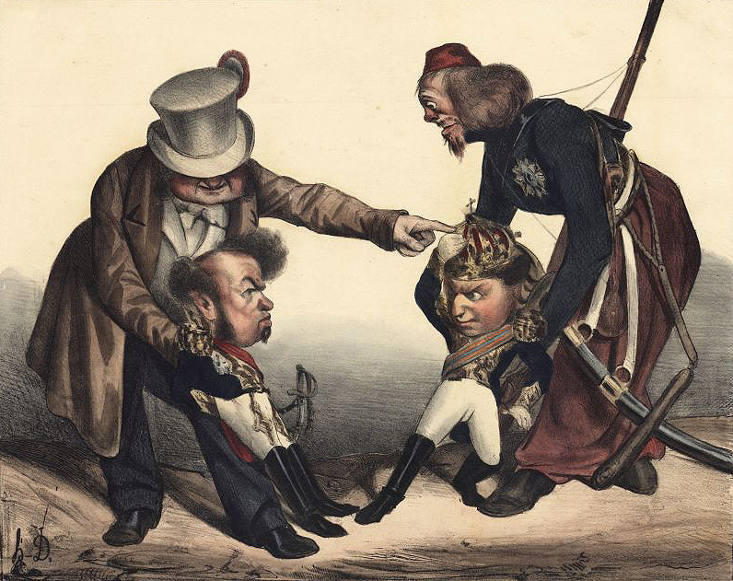
Antes de responderes observa a imagem.
Caricatura representando D. Pedro IV e D. Miguel disputando a coroa portuguesa, por Honoré Daumier, 1833.
13. De 1828 a 1832, são efetuadas muitas perseguições aos liberais, muitos fugiram para o estrangeiro ou para os Açores, outros foram mortos ou presos.
14. Entre 1832 e 1834, Portugal entra num período de guerra civil, liderando D. Miguel a fação liberal e D. Pedro a fação absolutista.
15. Uma guerra civil põe em confronto cidadãos de dois países.
16. As lutas liberais levaram os Açores a desempenhar um importante papel na História de Portugal.

Slide 8
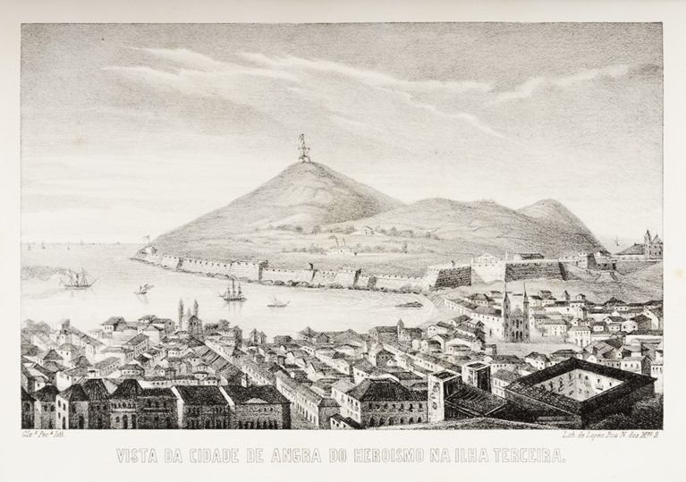
Antes de responderes, observa a imagem.
Vista da cidade de Angra do Heroísmo no Século XIX
17. Nos Açores também se assistiram a muitos confrontos entre liberais e absolutistas.
18. Será no arquipélago dos Açores que se organiza o exército liberal, o qual irá libertar Portugal do regime absolutista imposto por D. Pedro.
19. Os Deportados da “Amazonas” eram indivíduos vítimas de perseguições por defenderem ideias “afrancesadas” ou liberais.
20. A primeira revolta constitucional, nos Açores, deu-se em 1810, na ilha Terceira.

Slide 9
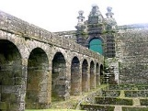
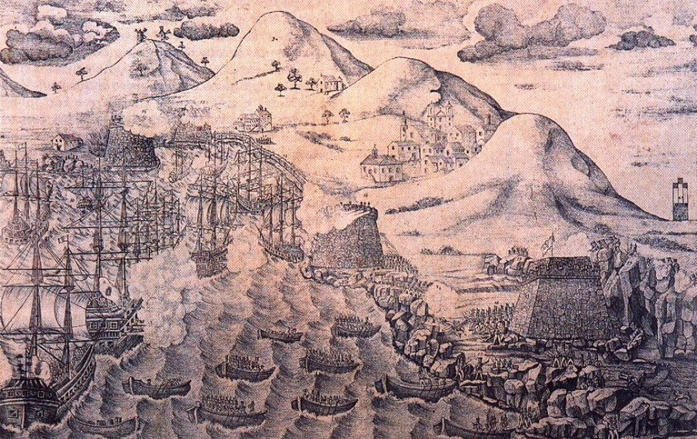
Antes de responderes, observa as imagens
Castelo de São João Batista, Monte Brasil – Ilha Terceira
Batalha da baía da Praia
21. Após a revolta constitucional de 1821, inicia-se um período de perseguições e encarceramentos de pessoas suspeitas de professarem ideais liberais.
22. A revolta de 21 de junho de 1828 reconhece D. Miguel como rei legítimo.
23. Nas batalhas do Pico do Celeiro e da baía da Praia, os absolutistas obtiveram vitórias sobre os liberais.
24. No contexto das lutas liberais, Angra foi a sede do Governo dos portugueses e capital da Província dos Açores.

Slide 10
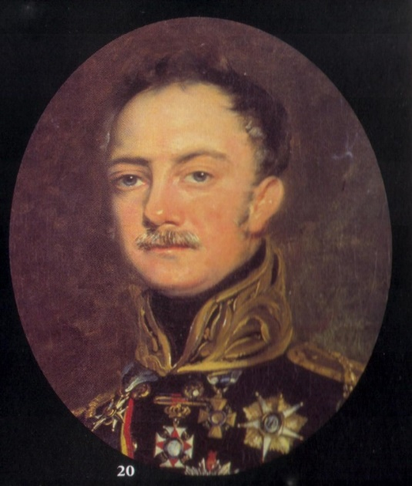

Antes de responderes observa as imagens.
Marechal Duque da Terceira
Bandeira da Monarquia Constitucional
25. Do Governo da Regência, nomeado por D. Pedro, fazia parte o Marquês de Vila Flor, mais tarde Duque da Terceira.
26. D. Pedro parte da cidade de Angra para S. Miguel à frente da expedição liberal, com destino ao Porto, a fim de colocar no trono a sua filha D. Maria I.
27. Em 1834, D. Maria II assume o governo da Monarquia Constitucional.
28. D. Maria II conferiu à cidade de Angra o título de “mui nobre, leal e sempre constante cidade de Angra do Heroísmo” e o de “Muito Notável” à vila da Praia da Vitória.

Slide 11
Imprimir os cartões em papel cartonado o número de vezes correspondente ao número de equipas que irão jogar, recortar e, de preferência, plastificar para garantir a sua reutilização.
VV | FF
VF | FV

Slide 12
Soluções
1/2 VF | 3/4 FV | 5/6 VV | 7/8 VF | 9/10 VV | 11/12 FF | 13/14 VF
15/16 FV | 17/18 VF | 19/20 VF | 21/22 VF | 23/24 FV | 25/26 VF | 27/28 VV

Slide 13
Tabela de pontuação
Equipas | 1- 2 | 3 - 4 | 5 - 6 | 7 - 8 | 9 - 10 | 11 - 12 | 13 - 14 | 15 - 16 | 17 - 18 | 19 - 20 | 21 - 22 | 23 - 24 | 25 - 26 | 27 - 28 | Total
A / Nomes:
B / Nomes:
C / Nomes:
D / Nomes:
E / Nomes:
F / Nomes:

Slide 14
BIBLIOGRAFIA:
BENTO, Carlos Melo. (2000). História dos Açores. (3ª ed.). Ponta Delgada: Autor.
CORDEIRO, Carlos. (2005). História dos Açores- II - Relatório. Ponta Delgada: Universidade dos Açores.
CORDEIRO, Carlos. (2005). Para uma cronologia do oitocentismo açoriano (apoio à lecionação do programa de História dos Açores II). Ponta Delgada: Universidade dos Açores.
ENES, Carlos. (2001). A Memória Liberal da Ilha Terceira. Edições Salamandra. Lisboa. pp 124
FARIA, Manuel. (s.d.). Exército Libertador. In L. Arruda e L. C. Pinheiro (Dir.), Enciclopédia Açoriana. Lisboa: CEPCEP/DRAC. Disponível em: http://www.culturacores.azores.gov.pt/ea/pesquisa/default.aspx?id=3838
GOUVEIA, Maria Margarida Maia. (2010). D. Pedro, e o ‘rochedo da salvação’. Leituras do Liberalismo no Almanach de Lembranças Luso-Brasileiro. In Navegações (vol. 3, nº. 1, pp. 59-61, jan./jun.). Disponível em: http://revistaseletronicas.pucrs.br/ojs/index.php/navegacoes/article/view/7188/5186
LEITE, José Guilherme Reis. (2008). Pedro IV (D). In L. Arruda e L. C. Pinheiro (Dir.), Enciclopédia Açoriana. Lisboa: CEPCEP/DRAC. Disponível em: http://www.culturacores.azores.gov.pt/ea/pesquisa/default.aspx?id=9273
SAMPAIO, Alfredo da Silva. (1904). Memória sobre a ilha Terceira. Imprensa Municipal. Angra do Heroísmo. pp. 877

Slide 15

https://www.sanjoaninas.pt/
https://geneall.net/pt/nome/55103/jose-quintino-dias-1-barao-de-monte-brasil/
http://www.azores.gov.pt/Portal/pt/entidades/pgra/livres/Pal%C3%A1cios+da+Presid%C3%AAncia.htm
https://www.google.pt/search?q=pico+da+memoria+angra+do+heroismo&client=firefox-b&dcr=0&source=lnms&tbm=isch&sa=X&ved=0ahUKEwirl
https://www.infoescola.com/biografias/dom-pedro-i/
http://www.arqnet.pt/dicionario/terceira1d.html
http://www.arqnet.pt/portal/portugal/temashistoria/maria2.html
http://www.cmah.pt/municipio/camara/brasao.php
http://www.dpedroiv.parquesdesintra.pt/cronologia/1829/agosto/11/batalha-da-vila-praia-na-ilha-terceira--acores/96
https://www.parlamento.pt/Parlamento/PublishingImages/constitucionalismo/Imagens_grandes/bandeira_monarquia.jpg
http://www.culturacores.azores.gov.pt/ea/pesquisa/Default.aspx?id=9016
https://www.google.pt/search?q=bras%C3%A3o+da+cidade+de+angra+do+hero%C3%ADsmo&client=firefox-b&dcr=0&source=lnms&tbm=isch&sa=X&ved=0ahUKEwjWt9nN36vZAhW

